Slide 1
ΠΡΟΓΡΑΜΜΑΤΙΣΜΟΣ ΜΕ ΤΟ ΚΙΤ ΡΟΜΠΟΤΙΚΗΣ LEGO MINDSTORMS EV3
Μάθημα 8ο : Επαναλήψεις
Loops (Repeat Blocks)

Slide 2
ΑΝΤΙΚΕΙΜΕΝΑ ΜΑΘΗΣΗΣ
Τι σημαίνει η επανάληψη
Πώς χρησιμοποιείται η εντολή επανάληψης (Loops Block)

Slide 3
ΕΠΑΝΑΛΑΜΒΑΝΟΝΤΑΣ ΜΙΑ ΕΝΕΡΓΕΙΑ
Πως μπορούμε να κινηθούμε γύρω από ένα τετράγωνο με τις εντολές που ξέρουμε?
(κινήσου+ στρίψε) + (κινήσου+ στρίψε) + (κινήσου+ στρίψε) + (κινήσου+ στρίψε)
Υπάρχει ευκολότερος τρόπος?
Λύση: με την επανάληψη κάνουμε το ίδιο πολλές φορές

Slide 4
ΕΠΑΝΑΛΗΨΕΙΣ
Οι επαναλήψεις κάνουν τα πράγματα ευκολότερα
ΕΠΑΝΑΛΑΒΕ….
για πάντα,
συγκεκριμένο πλήθος φορών,
μέχρι να πάρει μία τιμή ο αισθητήρας
Παράδειγμα: κάντε το ρομπότ να κινείται γύρω από ένα τετράγωνο και να επιστρέψει στην αρχική του θέση

Slide 5
Προκληση 1
Γράψετε ένα πρόγραμμα που κάνει μία πλήρη περιστροφή γύρω από ένα τετράγωνο.
Συμβουλή: βάλετε να στρίψει
360 μοίρες ο ένας κινητήρας
ώστε το ρομπότ να στρίψει
90 μοίρες

Slide 6
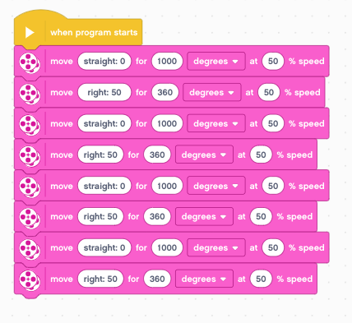
Λυση προκλησησ 1

Slide 7
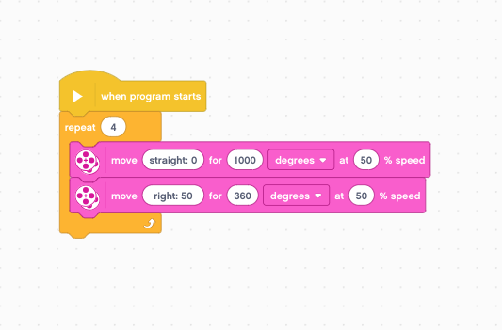
Χρησιμοποιήστε έναν βρόχο για να βελτιώσετε τον κώδικα

Slide 8
ΠΡΟΚΛΗΣΗ 2
Αλλάξτε το πρόγραμμα που φτιάξατε ώστε να περιστρέφεται συνεχώς γύρω από το τετράγωνο. Το ρομπότ θα σταματάει όταν ακουμπήσουμε τον αισθητήρα αφής.

Slide 9
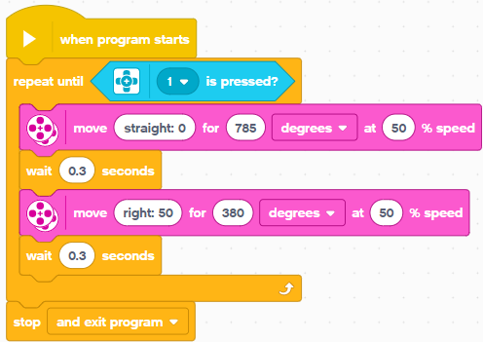
Λυση προκλησησ 2

Slide 10
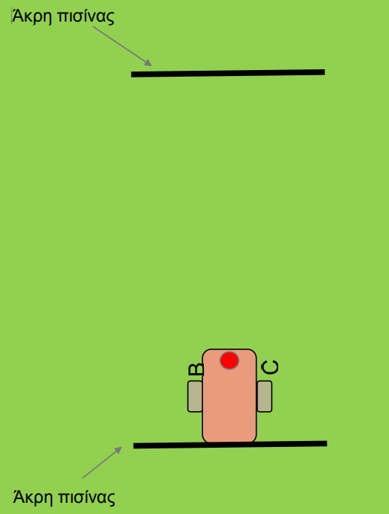
ΠΡΟΚΛΗΣΗ 3
(ΑΓΩΝΑΣ ΚΟΛΥΜΒΗΤΗ)
Το ρομπότ σας είναι ένας κολυμβητής που πρέπει να κάνει 4 διαδρομές (μήκη) της πισίνας.
Η κολυμβητής ξεκινάει από τη θέση που βλέπετε δεξιά.
Όταν φθάνει στην άκρη της πισίνας τότε κάνετε αναστροφή και κολυμπήστε προς την άλλη άκρη (κ.ο.κ.)
Η άκρη της πισίνας είναι μία μαύρη γραμμή.
Νικητής είναι αυτός που θα κάνει τα 4 μήκη της πισίνας στο λιγότερο χρόνο.

Slide 11
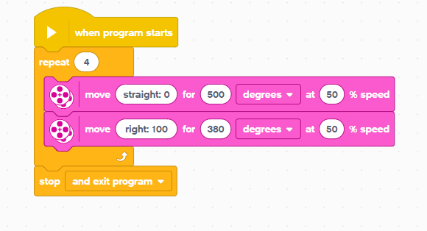
Λυση προκλησησ 3

Slide 12
CREDITS
Μέρος του παρόντος υλικού προέκυψε από προσαρμογή των μαθημάτων των Sanjay Seshan και Arvind Seshan που διατίθενται στη διεύθυνση www.ev3lessons.com
Μέρος του παρόντος υλικού προέκυψε από προσαρμογή των μαθημάτων «Προγραμματισμός με το ΚΙΤ ρομποτικής LEGO MINDSTORMS EV3» Σύλλογος Εκπαιδευτικών Πληροφορικής Χίου
This work is licensed under a Creative Commons Attribution-NonCommercial-ShareAlike 4.0 International License.

